Slide 1
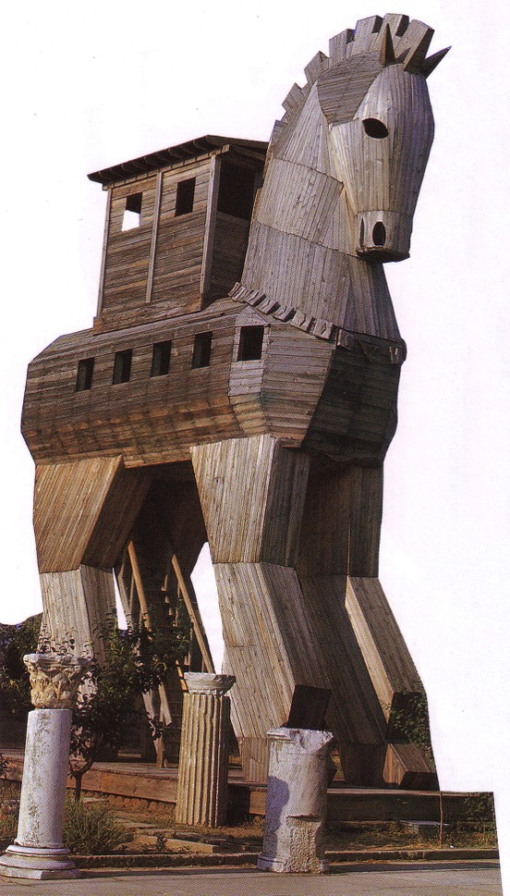
جغرافيا ما بين العهدين
8
د. ريك جريفيث• مؤسسة الدراسات اللاهوتية الأردنية• BibleStudyDownloads.org

Slide 2

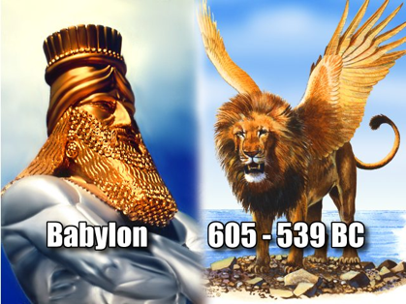
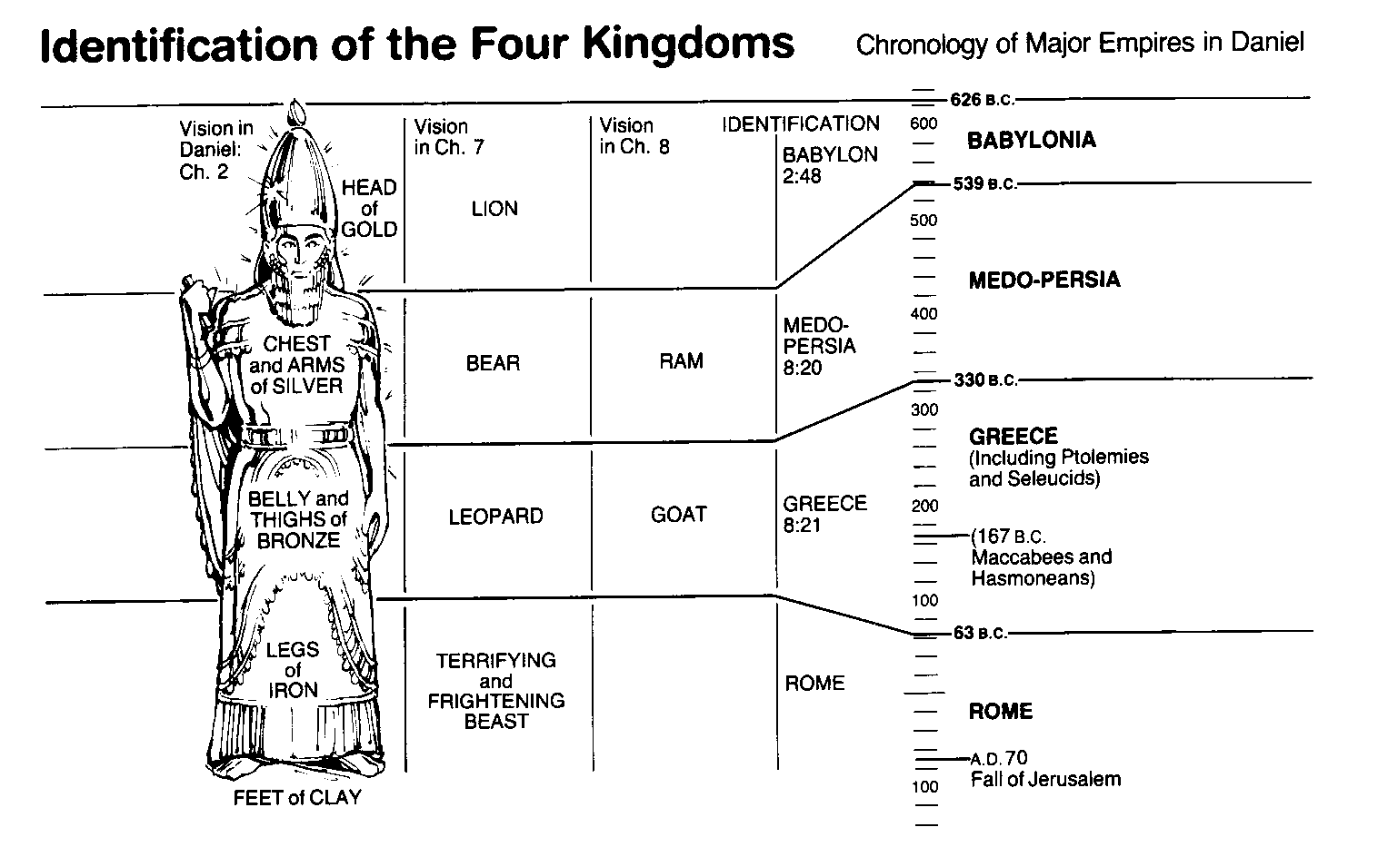
إمبراطوريات العالم
في سفر دانيال
545
كتاب الموارد المرئية للكتاب المقدس، ١٣٣

Slide 3

حكم اليونان على فلسطين
الإسكندر الأكبر
الصراع على السيطرة
تطورات الإمبراطورية الهيلينية

Slide 4
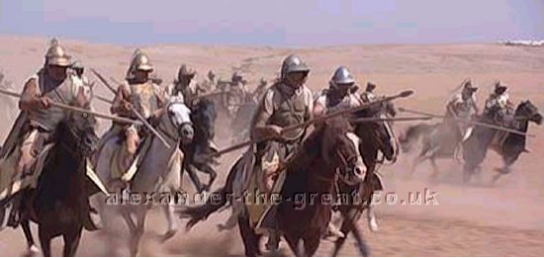
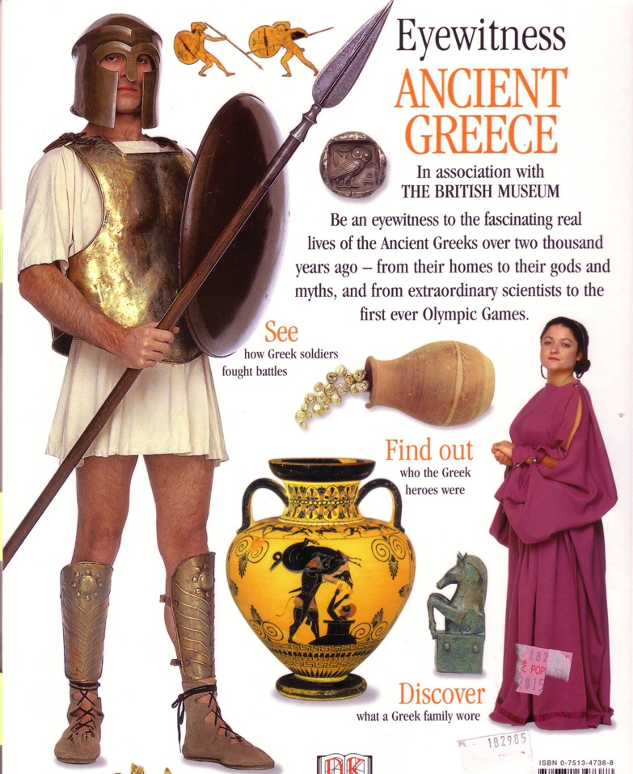
ما هو الأمر العظيم بخصوص الإسكندر الأكبر؟
60
الإستعمار (الهلينة)
الغزو
التوحد (اللغة اليونانية)

Slide 5
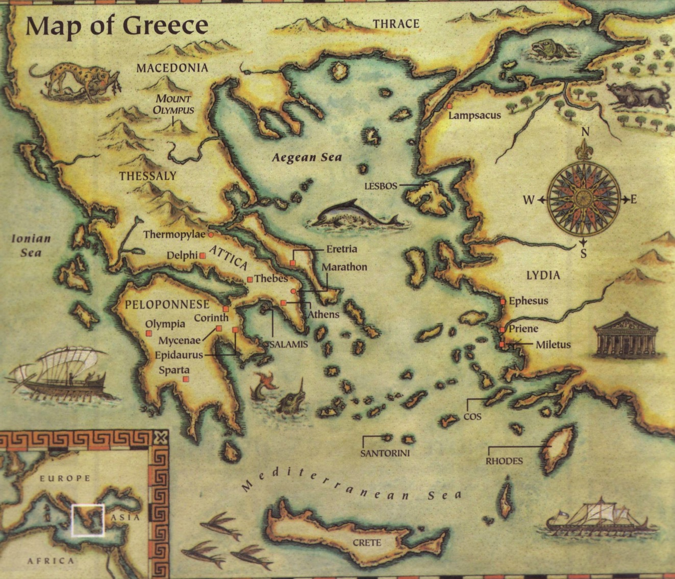

Slide 6
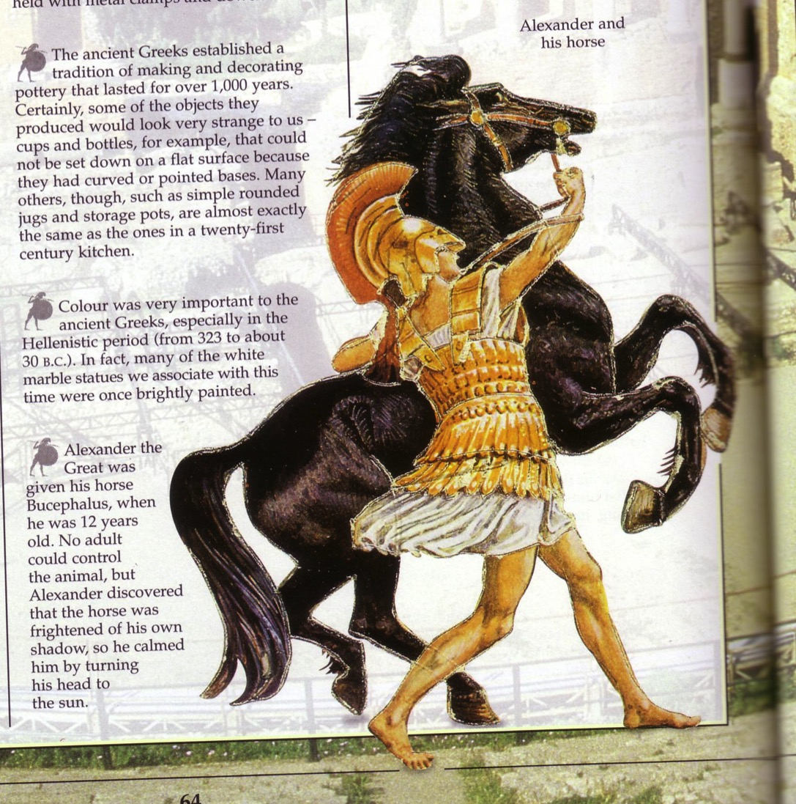
الإسكندر وحصانه

Slide 7

وضع الإسكندر العناوين الرئيسية
539

Slide 8
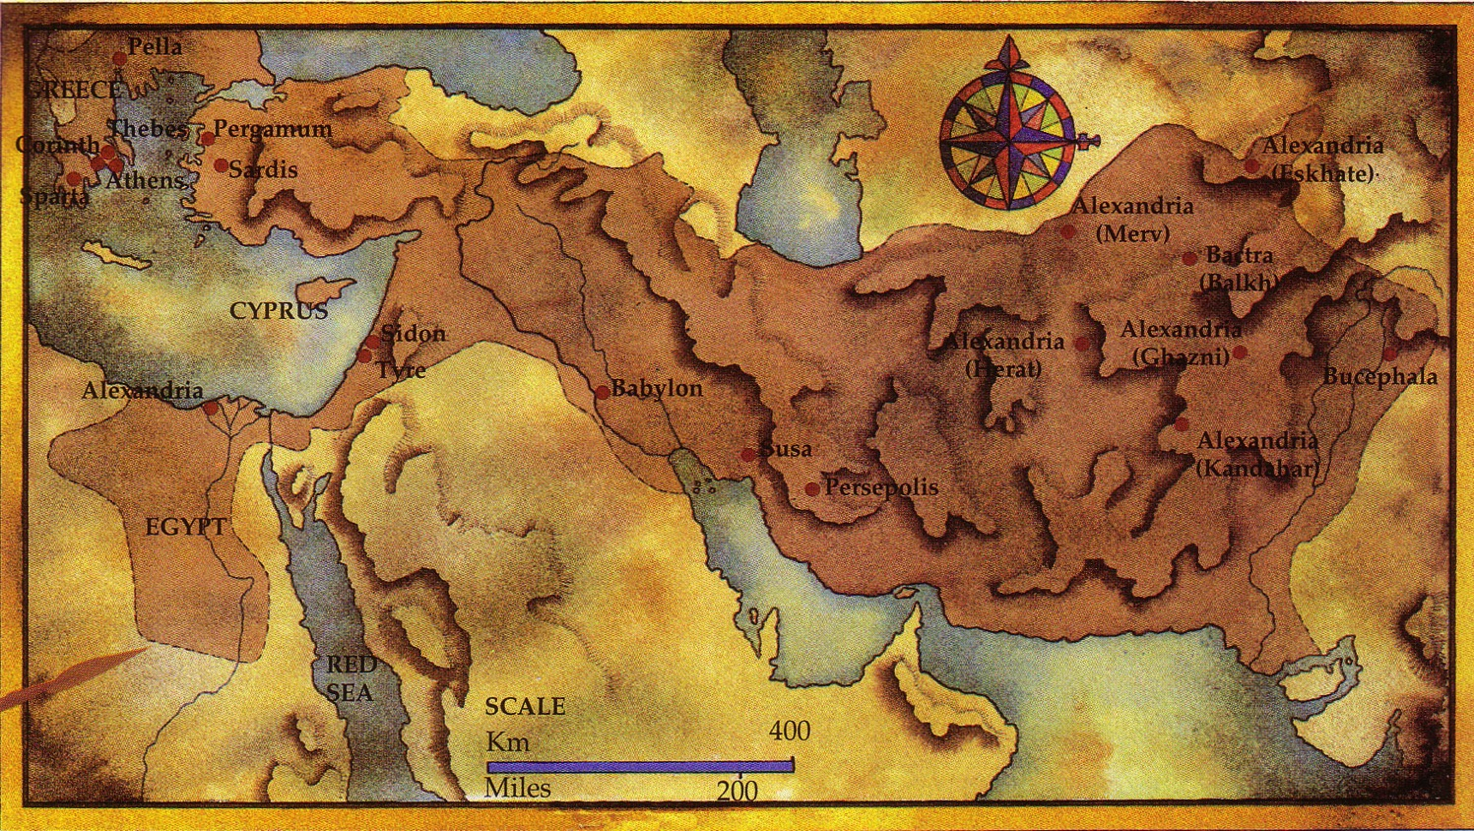
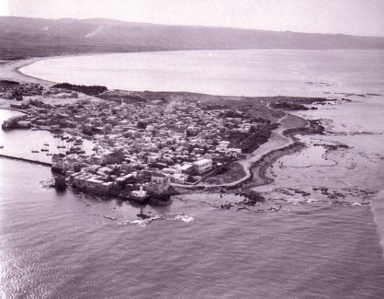
غزوات الإسكندر
557
Notes:
The goat (Alexander the Great) over the ram (Medo-Persia) will lead to the Seleucid Antiochus IV desecrating the temple like Antichrist (8:15-26; cf. 9:27).

Slide 9

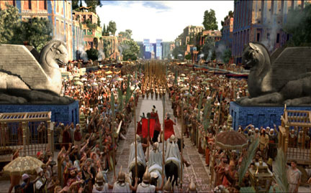
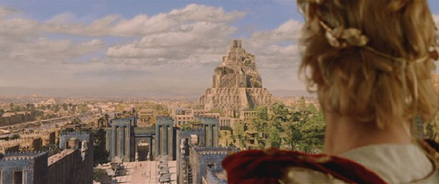
سقوطه
بسبب الكبرياء
الرغبة بالعبادة
الخمر
النساء
الأغاني

Slide 10
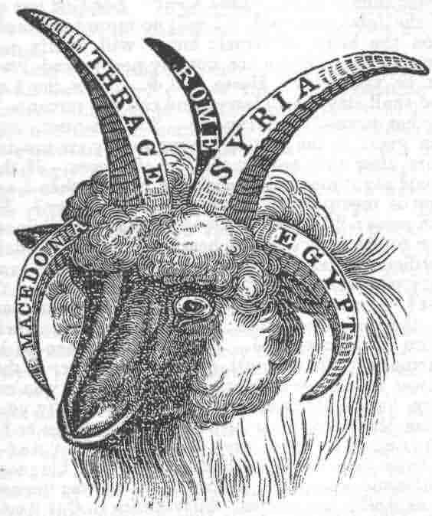
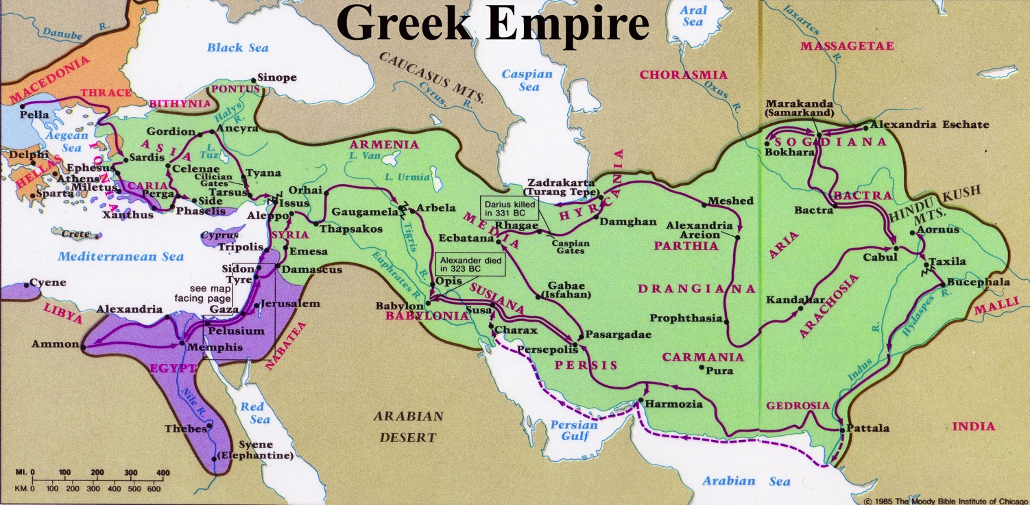
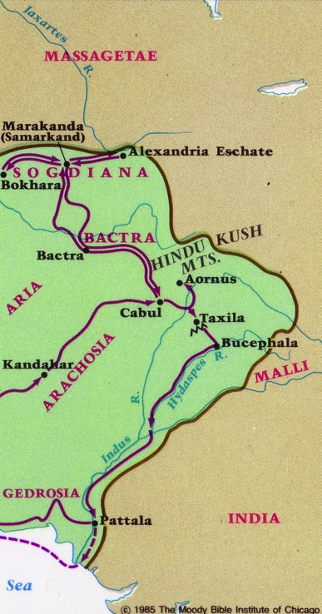
بعد الإسكندر
557
الإمبراطورية اليونانية
كاساندر
ليسيماكوس
بطليموس
سلوقس
والتيس العافي ملك اليونان والقرن العظيم الذي بين عينيه هو الملك الأول وإذ انكسر وقام أربعة عوضاً عنه فستقوم أربع ممالك من الأمة ولكن ليس في قوته
(دانيال 8: 21-22)
Notes:
God amazingly predicted Greek history 300 years in advance.

Slide 11
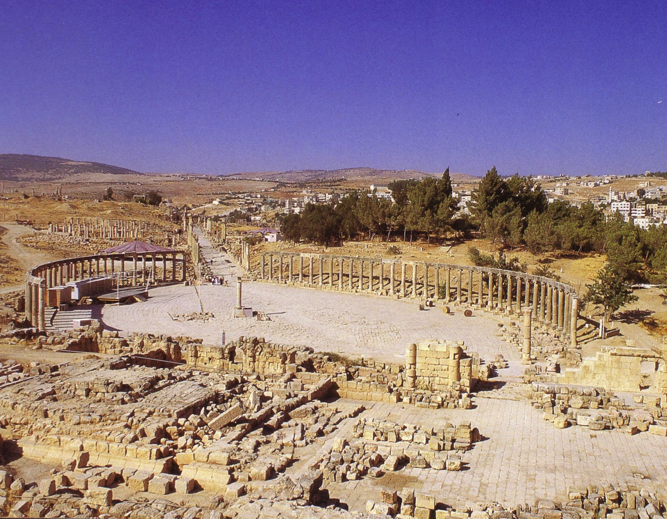
جرش إحدى المدن العشر

Slide 12
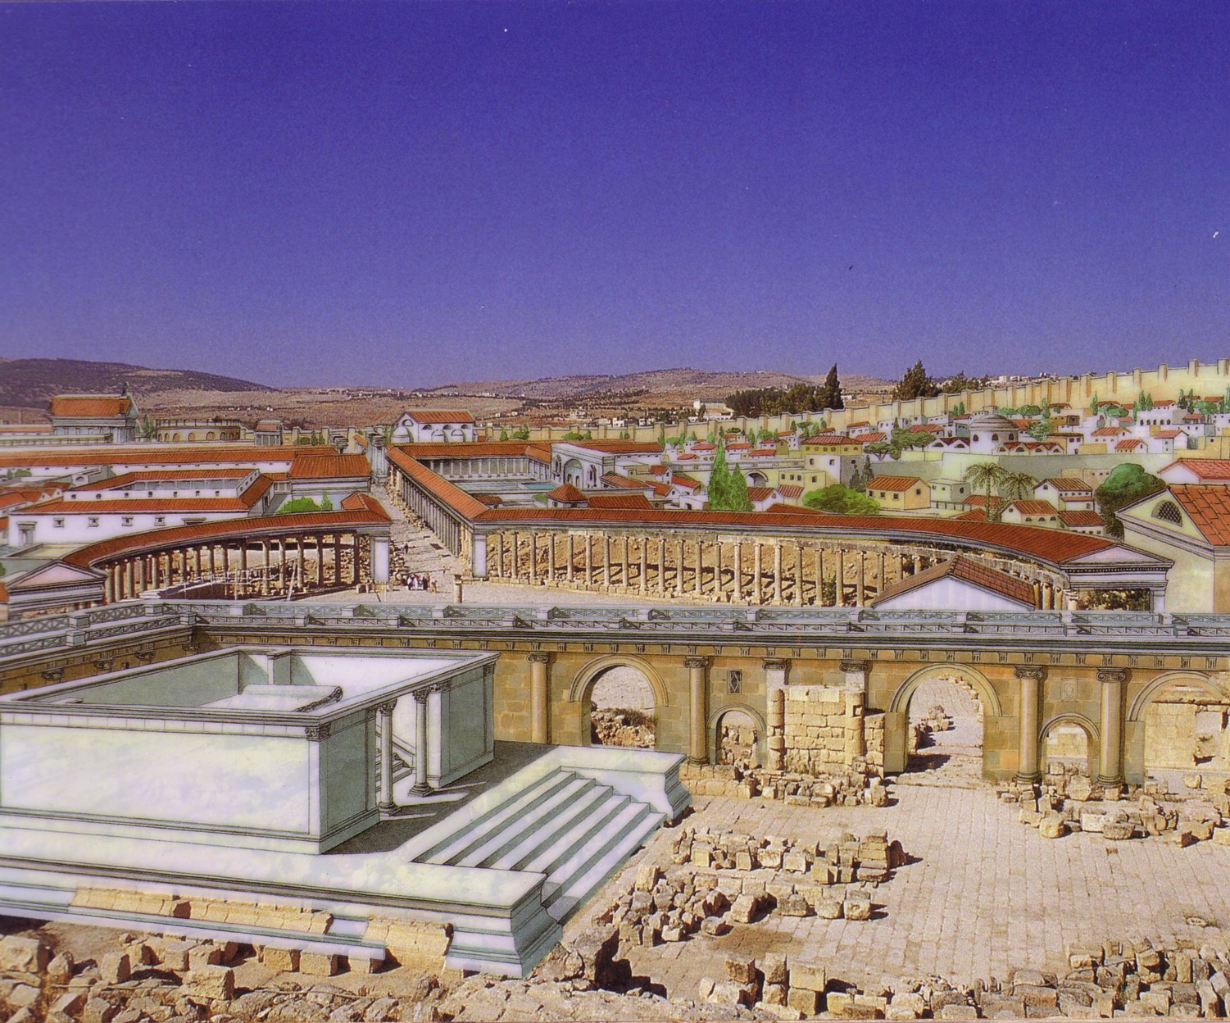
جرش في أيام مجدها

Slide 13
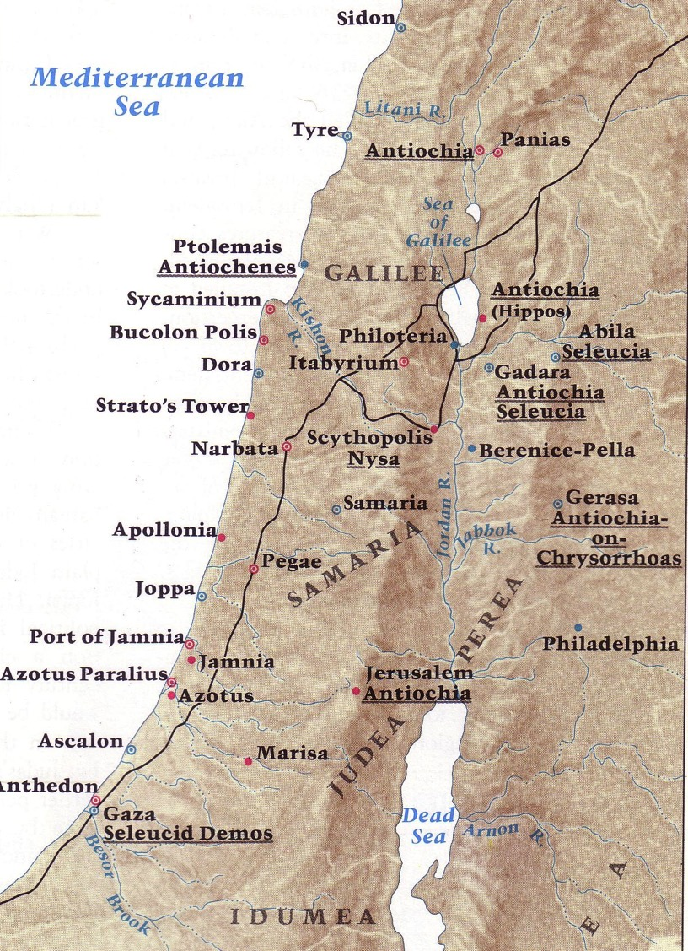
المدن اليونانية في فلسطين
180

Slide 14
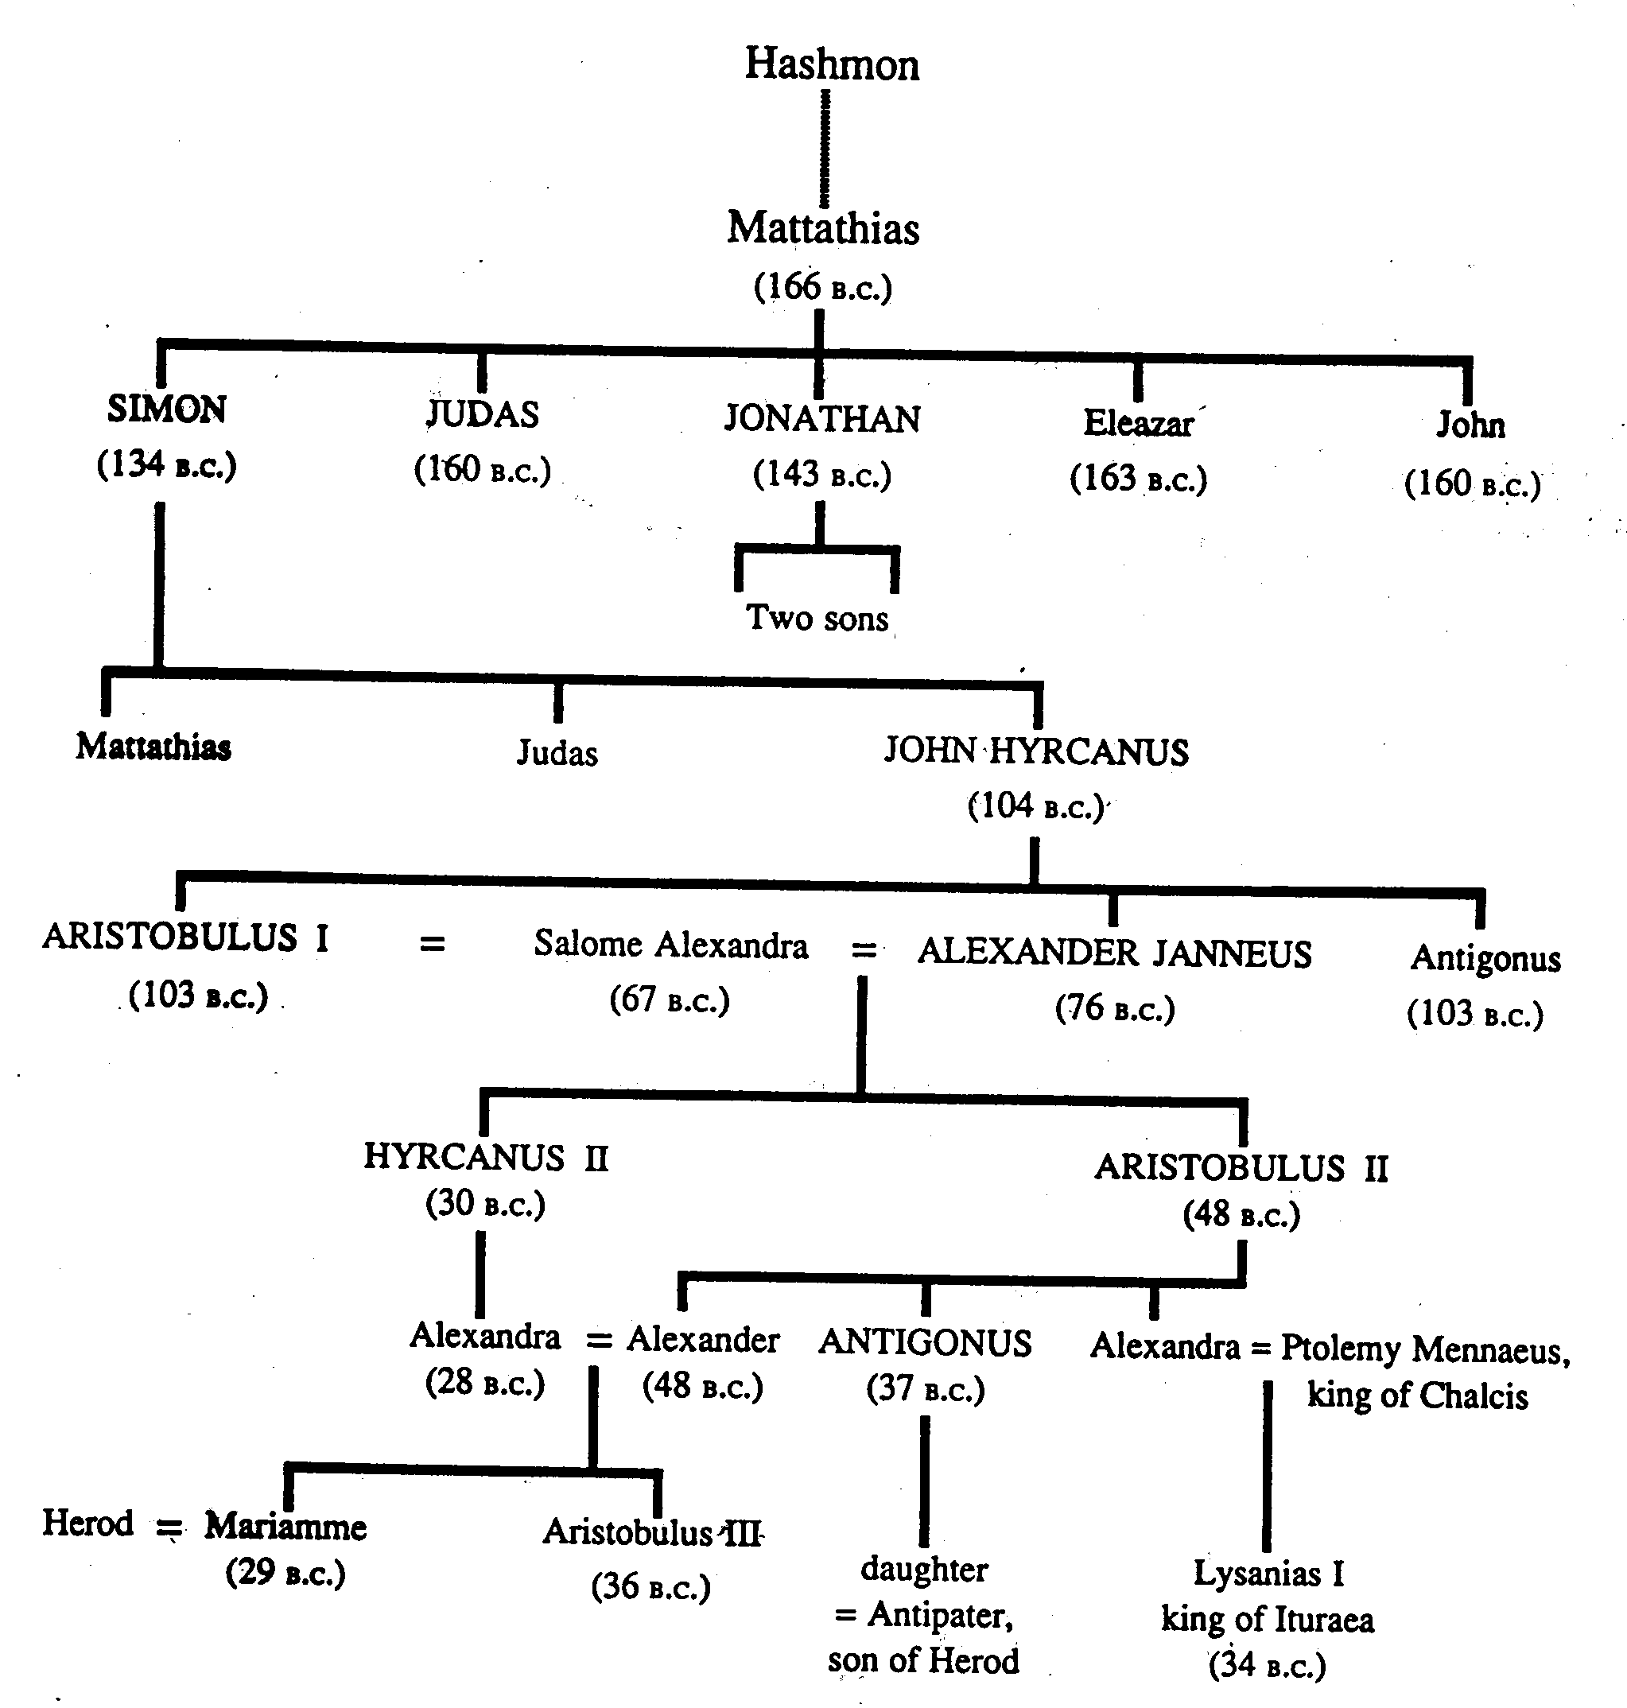
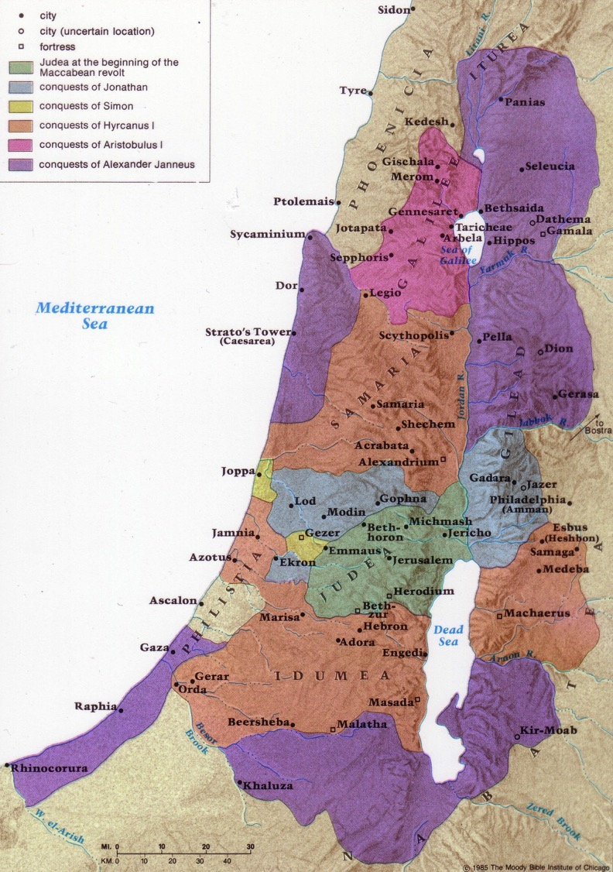
الغزو الهشموني
174
?
?

Slide 15
أهمية الحقبة اليونانية
188
البطالمة (301-198)
السلوقيين (198-143)
الحرية الدينية
ظهور السنهدريم
الهيلينية
الهجرة إلى الإسكندرية
الترجمة السبعينية اليونانية
الكهنوت العالي
ظهور الحسيديم
تدنيس الهيكل
الثورة المكابية
ظهور الصدوقيين

Slide 16
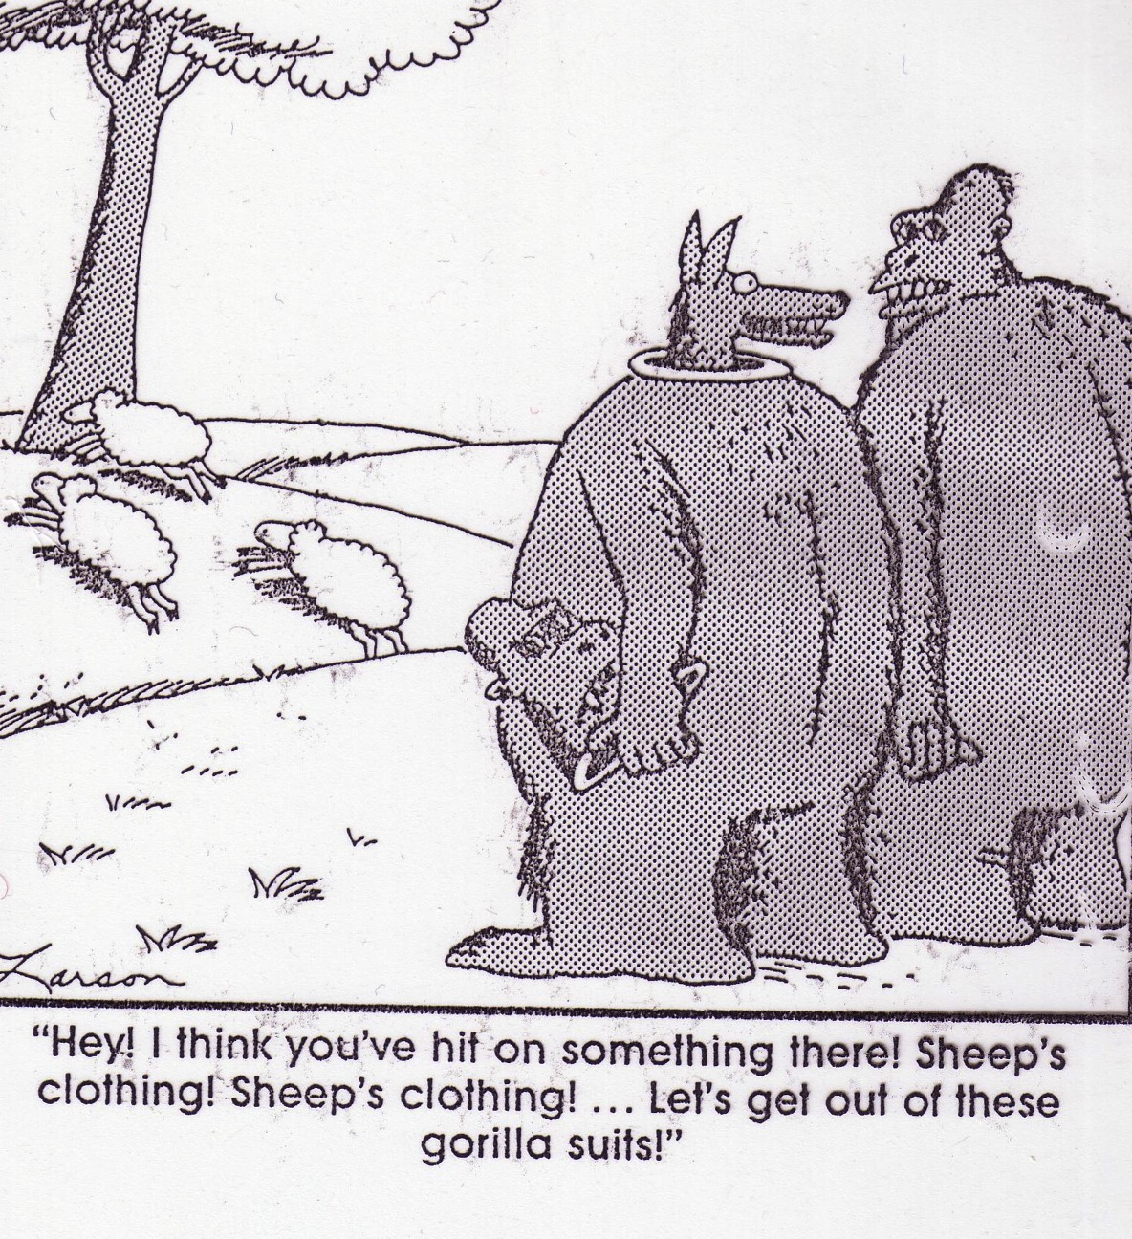
"يا هذا! أعتقد أنك قد ضربت شيئا هناك! ملابس الغنم . . .
دعنا نخرج من بدلات الغوريلا هذه!

Slide 17
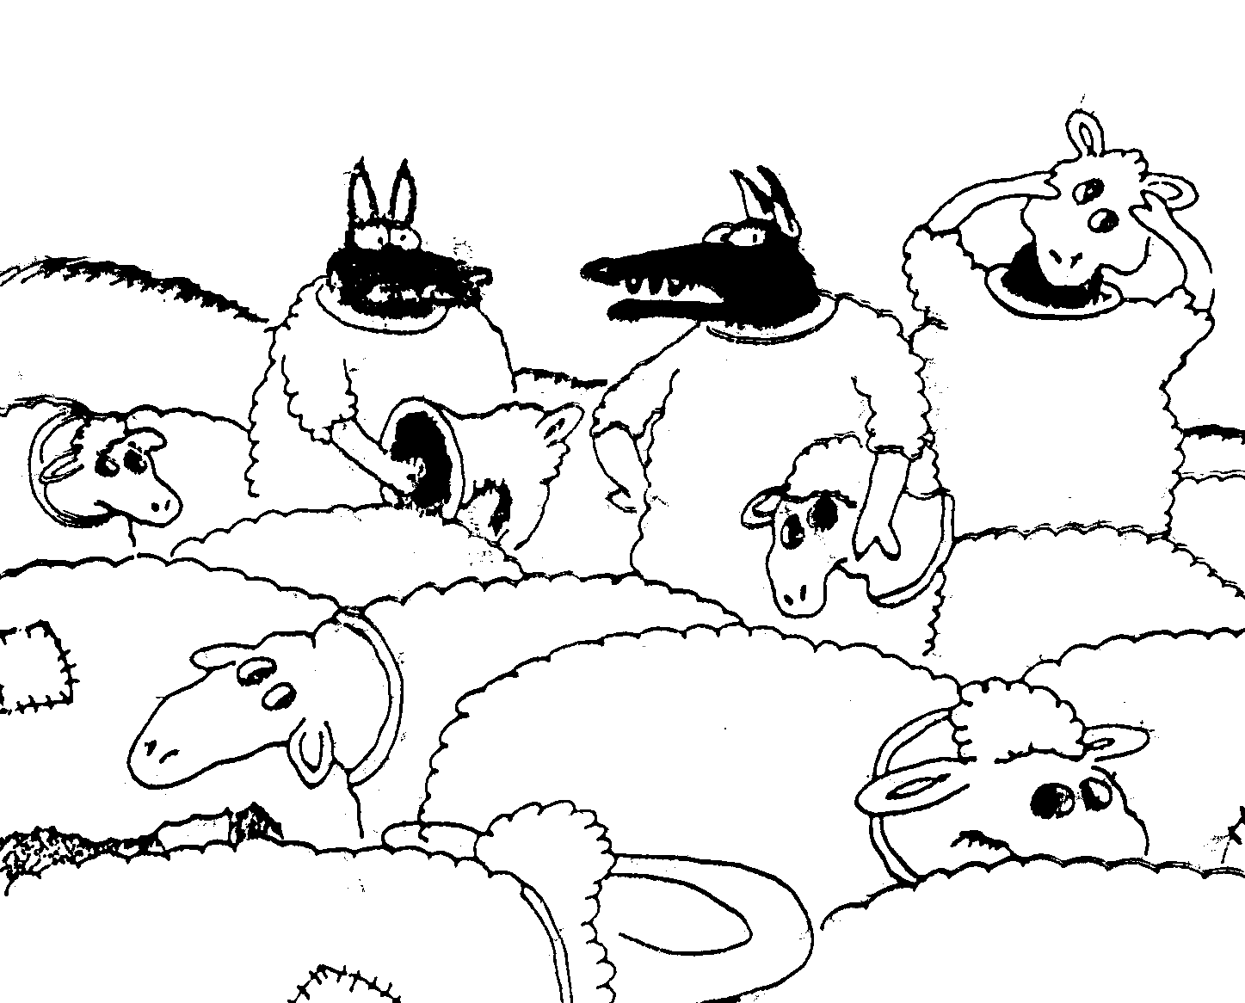
انتظر دقيقة … ألا يوجد أي خروف حقيقي هنا؟

Slide 18
الأهمية الهشمونية
188
الإستقلال الديني (الفريسيين)
الحانوكاه (عيد الأنوار)
الإستقلال السياسي (يهوذا، الصدوقيين)
كاهن وملك في شخص واحد (يوناثان)
ظهور الأسينيين (سمعان)
توسع الحدود
الإتحاد مع روما
اليهودية القسرية
يوحنا هركانوس

Slide 19



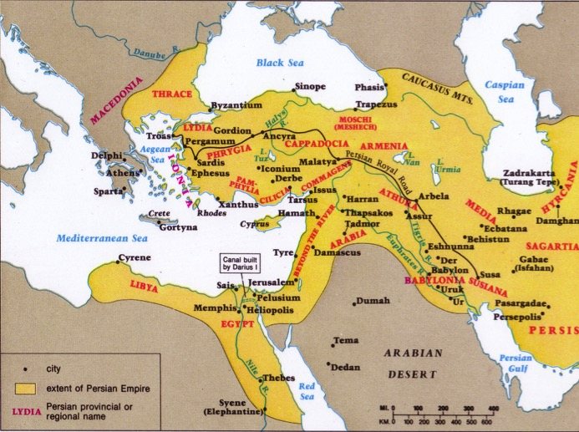
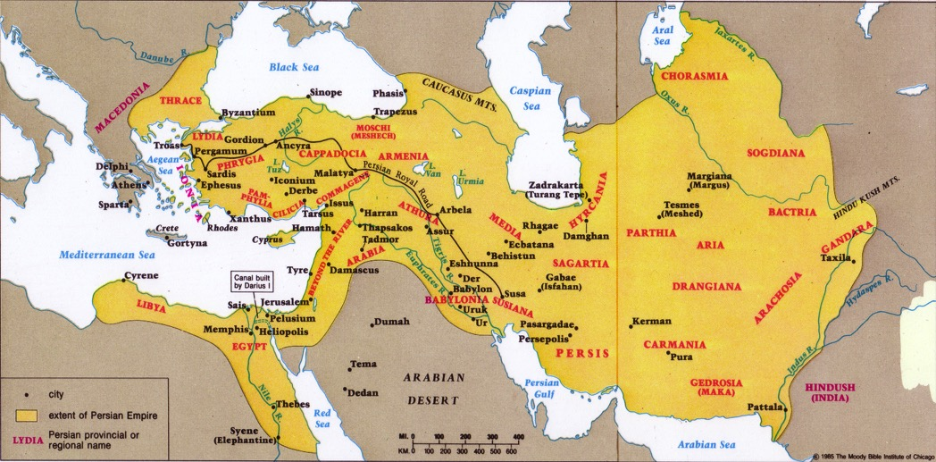
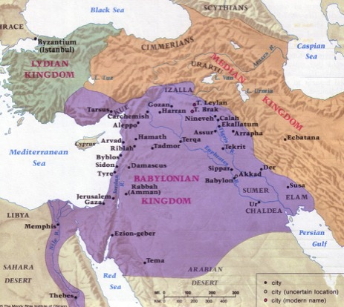
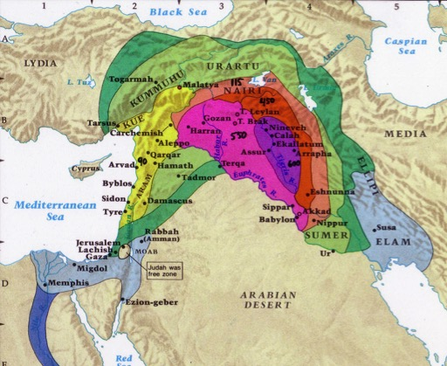
خريطة إمبراطوريات ما بين العهدين
52
بيتزيل, أطلس مودي للأراضي الكتابية, الطبعة الأولى, 152
Notes:
The Greeks conquered to the east—while the Romans conquered in all four directions. Put the two together, and you have the known world at that time.
______________
OS-12-2 Kings-243
NB-05 Politics 2 Ptolemies to 63 BC (Pompey)-6

Slide 20
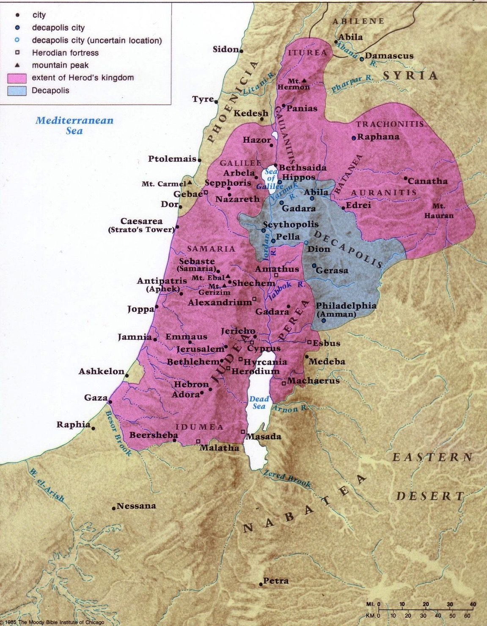
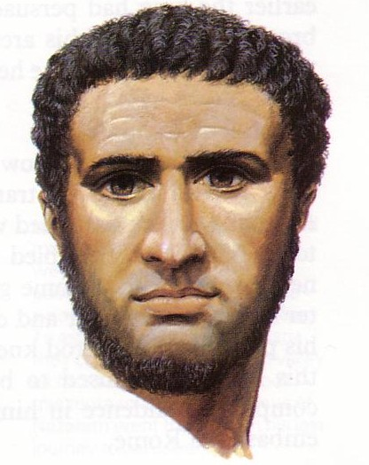
إسرائيل تحت حكم
هيرودس الكبير
81
Notes:
The realm that Herod ruled extended to that of the size of David nearly 1000 years earlier!
___
NB-07 Politics 4-Herodians & Rome-18
NS-00-NT Backgrounds-14

Slide 21
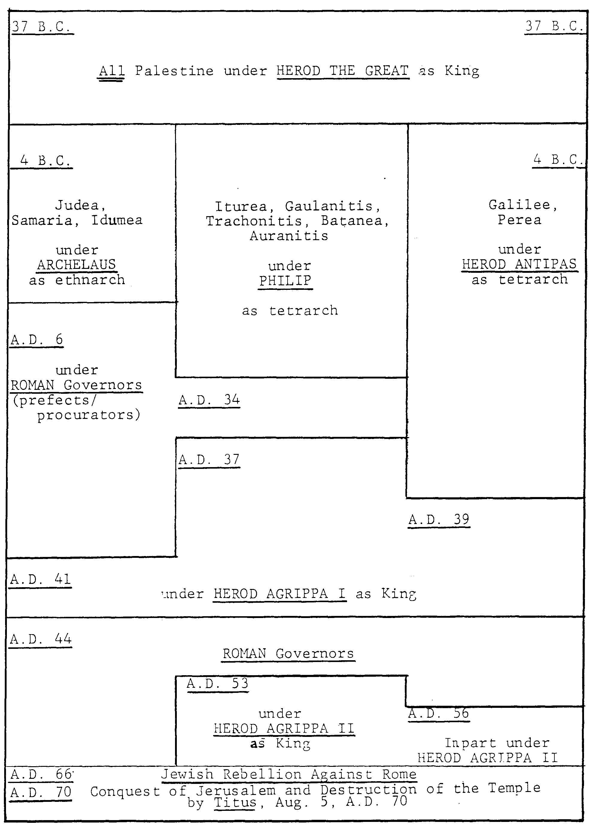
التسلسل الزمني لسلالة هيرودس
(37 ق.م – 70 م)
37 ق.م
88
هيرودس الكبير ملك على كل إسرائيل
أرخيلاوس والي على اليهودية، السامرة و أدومية | فيلبس رئيس ربع إيطورية، غوالانيتس، تراخونيتس، بيثينية، أورانيتس | أنتيباس رئيس ربع الجليل و بيرية
الحكام الرومان (ولاة أو وكلاء)
 | أغريباس الأول
ملك في النهاية على كل إسرائيل | Agrippa I
الرومان حكام (مراقبين أو وكلاء)
 | أغريباس الثاني ملك
 |  | جزئياً تحت حكم هيرودس أغريباس الثاني
الثورة اليهودية ضد روما دمر تيطس أورشليم و الهيكل في 5 آب 70 م
4 ق.م
6 م
34 م
37 م
39 م
41 م
44 م
53 م
56 م
مقتبس من
يوحنا غراسميك
كلية دالاس اللاهوتية
66 م
70 م
Notes:
Leadership over the land of Israel changed repeatedly during the first century.
_____________
BG-04-Intertestamental Geography-21
NB-07-Politics 4-Herodians & Rome-21
NS-03-Luke1-12—slide 168

Slide 22
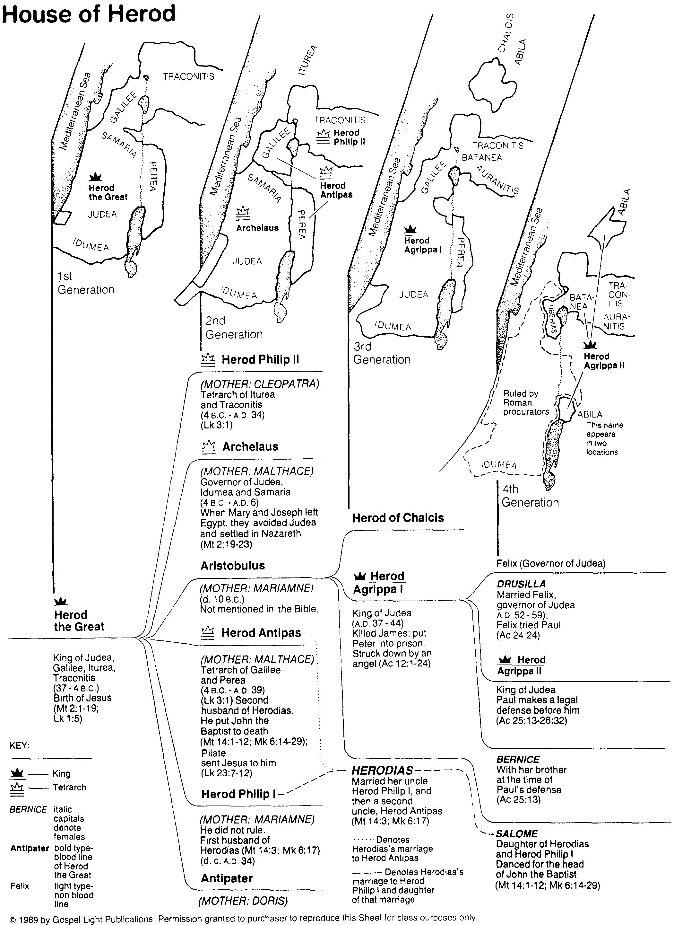
جغرافيا بيت هيرودس
182
الكتاب المقدس كتاب الموارد البصرية، 181

Slide 23
أبناء هيرودس الثلاثة الحكام
80 و89
فيلبس
أنتيباس
أرخيلاوس
بيتزل، أطلس مودي لأراضي الكتاب المقدس، الطبعة الأولى

Slide 24
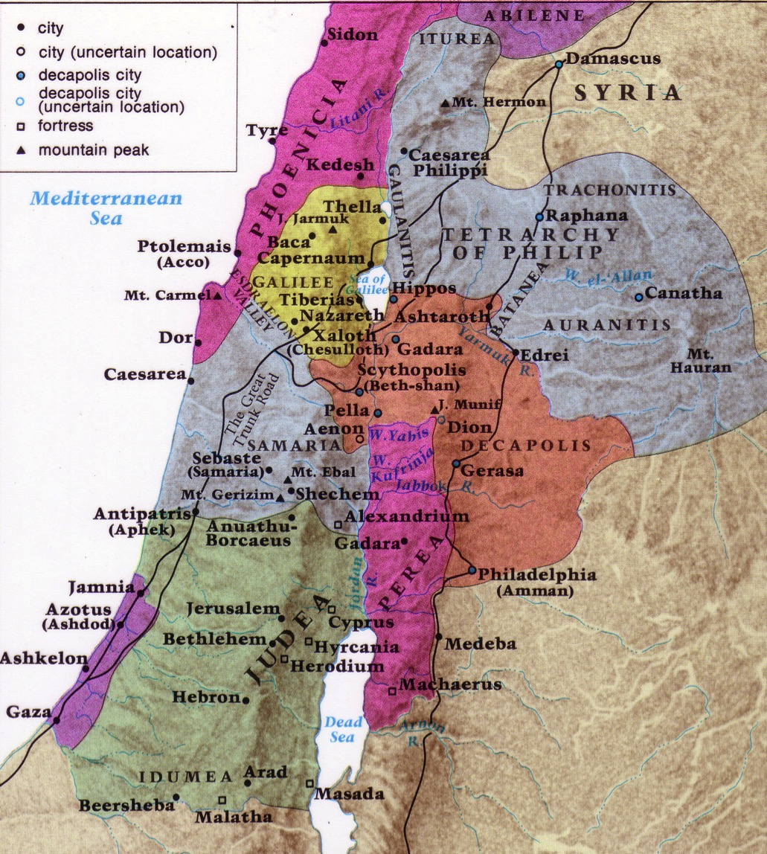
حدود إسرائيل في العهد الجديد
180

Slide 25

THANK YOU
By Samuel and Michael

Slide 26
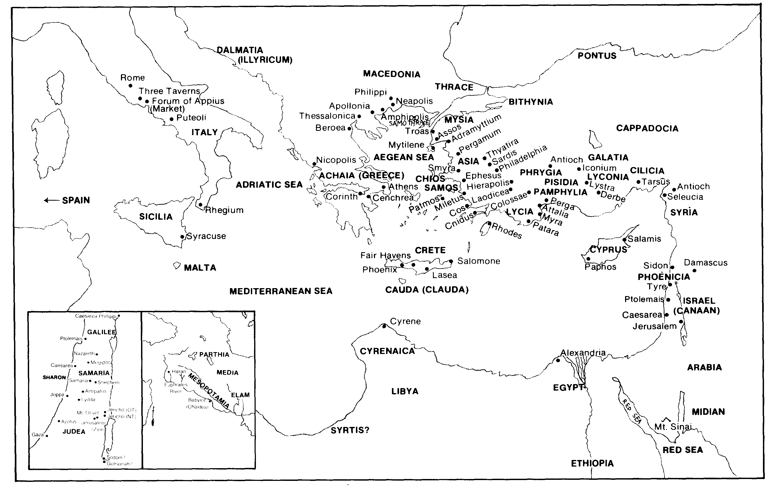
جميع المناطق الجغرافية في أعمال الرسل / الرسائل
12

Slide 27
Black

Slide 28


جغرافيا الكتاب المقدس • BibleStudyDownloads.org
أحصل على هذا العرض مجاناً
Notes:
BG Bible Geography in Arabic

